Slide 1
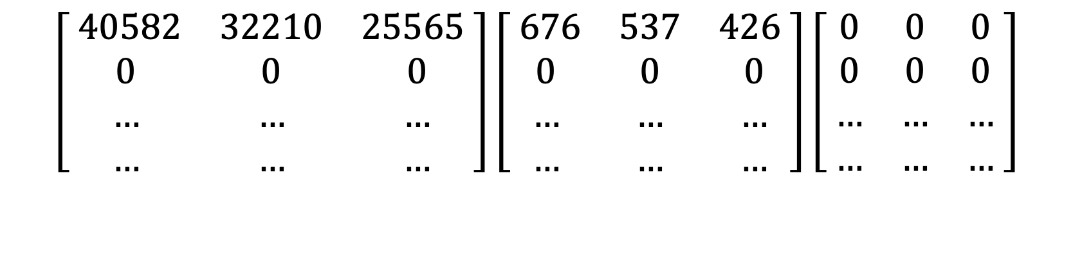
Active Individuals
Dormant
Expressing
$$\left[\begin{matrix} 40582 & 32210 & 25565 \\ 0 & 0 & 0 \\ … & … & … \\ … & … & …\end{matrix}\right]\left[\begin{matrix} 676 & 537 & 426 \\ 0 & 0 & 0 \\ … & … & … \\ … & … & …\end{matrix}\right]\left[\begin{matrix} 0 & 0 & 0 \\ 0 & 0 & 0 \\ … & … & … \\ … & … & … \end{matrix}\right]$$
Increasing
Tolerance
Increasing Progress Towards Division

